Slide 1
ПРОЕКТ по пожарной безопасности: «БЕРЕГИСЬ БЕД, ПОКА ИХ НЕТ»

Slide 2
Тип проекта: краткосрочный Срок реализации: 1 месяц Возраст детей: 6-7 лет Участники проекта: дети, воспитатели, родители.

Slide 3
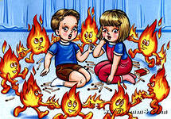
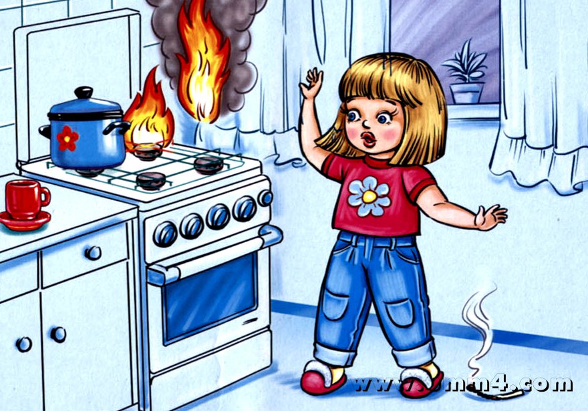
Актуальность проблемы: 1. За последние годы значительно увеличилось количество пожаров, которые произошли по вине человека, часто из-за шалости детей (на 1000 пожаров 100 вспыхивают по вине детей). 2. Желание постоянно открывать что-то новое, детская непосредственность, их любопытство ставит ребенка перед реальной опасностью пожара. 3. У детей пассивно-оборонительная реакция: от страха ребенок прячется в укромные места, вместо того, чтобы покинуть горящий дом или позвать на помощь.

Slide 4
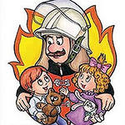
Цель проекта: подвести детей к пониманию того, что в случае неосторожного обращения с огнем или электроприборами может произойти пожар.
Задачи проекта:
Для детей:
1. Дать знания о полезных и опасных сторонах огня, огнеопасных предметах, причинах возникновения пожара.
2. Формировать умения осознанного выполнения правил противопожарной безопасности.
3. Воспитывать у детей чувство осторожности и самосохранения.
Для педагогов:
1. Повысить профессиональную компетентность через поисково-аналитическую деятельность по теме проекта.
Для родителей:
1. Информировать родителей о противопожарной безопасности.
2. Вовлечь родителей в образовательный процесс.

Slide 5
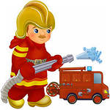
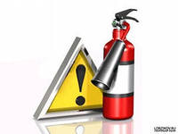
Ожидаемые результаты: 1. Знакомство детей с опасными и полезными сторонами огня. 2. Овладение детьми знаниями, умениями и навыками по пожарной безопасности. 3. Сформированность у детей заботливого отношения к себе, к людям, к миру. 4. Информированность родителей о противопожарной безопасности. 5. Повышение родительской активности в воспитательном процессе ДОУ.

Slide 6
Принципы реализации проекта. Систематическое изучение наиболее вероятных причин возникновения пожара. Целенаправленное изучение правил безопасного поведения во время пожара. Формирование новых знаний и навыков в области пожарной безопасности на базе имеющихся (принцип креативности) . Проявление заботы о здоровье и его безопасности (принцип гуманизации) .

Slide 7
Подготовительный этап. Мероприятия. Убеждение участников проекта в том, что с помощью противопожарной пропаганды число пожаров и жертв можно уменьшить. Подборка методической, научно-популярной и художественной литературы, иллюстрированного материала, игрушек, атрибутов для игровой и театрализованной деятельности по противопожарной тематике. Подготовка дидактических игр, пособий, атрибутов по пожарной безопасности. Проведение опроса детей, родителей.

Slide 8
Познавательная беседа с детьми на тему: «Когда появилась первая пожарная машина». Первый пожарный автомобиль «Паровой слон» был изготовлен в 1859 году и он был на паровом ходу. В 1901 году журнал «Пожарное дело» сообщил своим читателям о создании во Франции двух типов пожарных электромобилей. Один из них предназначался для перевозки насоса, 400 литров воды и катушки, рассчитанной на 40 м рукавов. Скорость передвижения автомобиля составляла 19 км/час, а радиус действия 60 км. Производительность насоса достигала 80 л/мин. Батарея аккумуляторов весила 580 кг. Запаса воды хватало на 5 - 6 мин. работы. При установке на водоем энергии аккумуляторов могло хватить на 6 часов непрерывной работы. Второй электромобиль служил для перевозки 6 пожарных, трех стволов, рукавной катушки и прочего имущества. Интересно, что во всех первых пожарных автомобилях шофер располагался на высоких козлах, а диаметры передних и задних колес различались между собой. Внешний облик конных экипажей в начале XX в. пока еще сохранялся и в автомобилях.

Slide 9
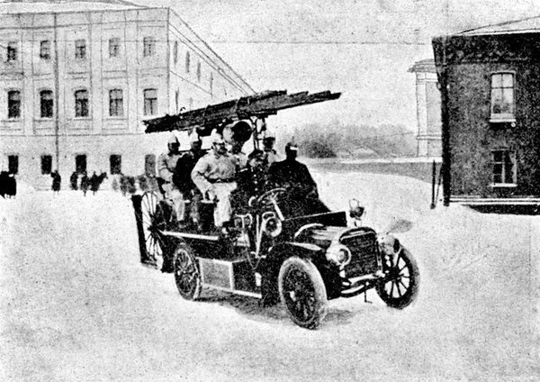

Slide 10
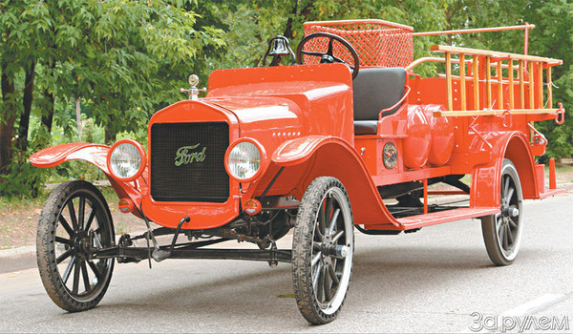
Примерно в этот же период подобную пожарную линейку выпускает немецкая фирма “Юстус Кристиан Браун”. На нее ставили съемный насос подачей 430 л/мин. Боевой расчет составлял 11 человек. Этой же фирмой был налажен серийный выпуск электромобиля с паровым насосом, подающим до 2500 л/мин. Колеса приводились в движение двумя осевыми электромоторами общей мощностью 9,6 кВт.

Slide 11
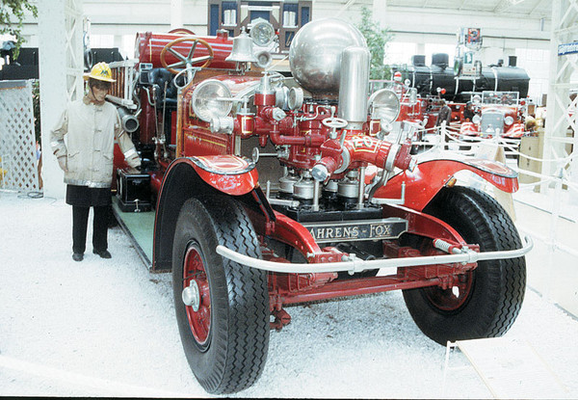
Преимущества пожарных автомобилей над паровыми были очевидны. Как показали испытания электромобилей, проведенные в г. Руане (Франция) в 1902 г. , время готовности к работе по прибытию на пожар составило 3 - 4 мин. Для паровых насосов это время составляло 13-14 мин. Вес машины с экипажем из двух человек не превышал 1 тонны, тогда как паровой насос, как уже отмечалось выше, весил от 2 до 4,5 тонны. Большим преимуществом явилась и простота конструкции электромобиля, и меньшая стоимость. К числу их недостатков специалисты относили необходимость частой перезарядки аккумуляторов, которая могла быть произведена только в пожарных частях, где имелось соответствующее оборудование.

Slide 12
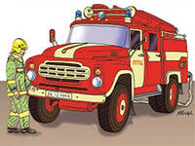
В России первый пожарный автомобиль был построен в 1904г. На петербургской фирме «Фрезе и К». Он был рассчитан на перевозку 12 пожарных, имел мощность двигателя 8 л.с. И развивал скорость 15 км/ч. Был передан в Александро-Невскую часть С. -Петербурга, где эксплуатировался до 1910 г. В Москве первый пожарный автомобиль появился в 1907 г. и был построен на заводе Густава Листа. Один из первых пожарный автомобиль в советское время под названием "Подстволовый" был создан в июле 1926 г. в С. -Петербурге (Ленинграде) на 1,5-тонном шасси АМО-Ф-15. Автомобиль мог перевозить 8 пожарников и на нем располагался насос производительностью 1200 л/мин.

Slide 13
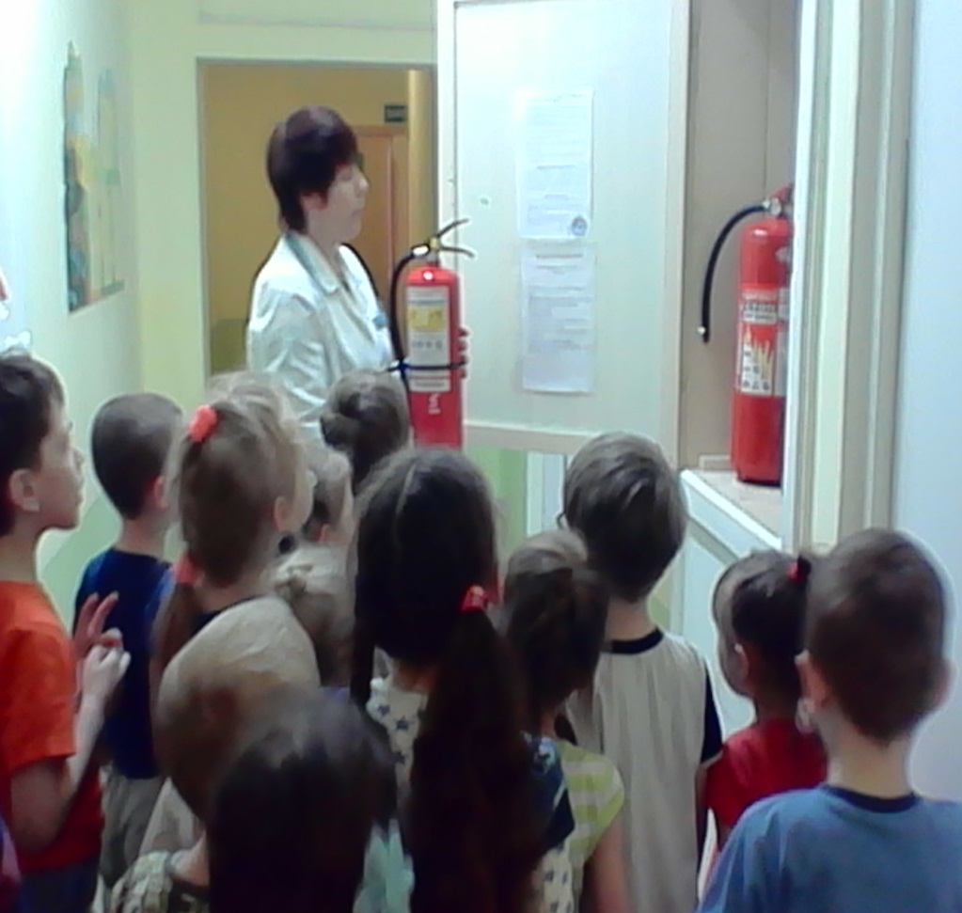
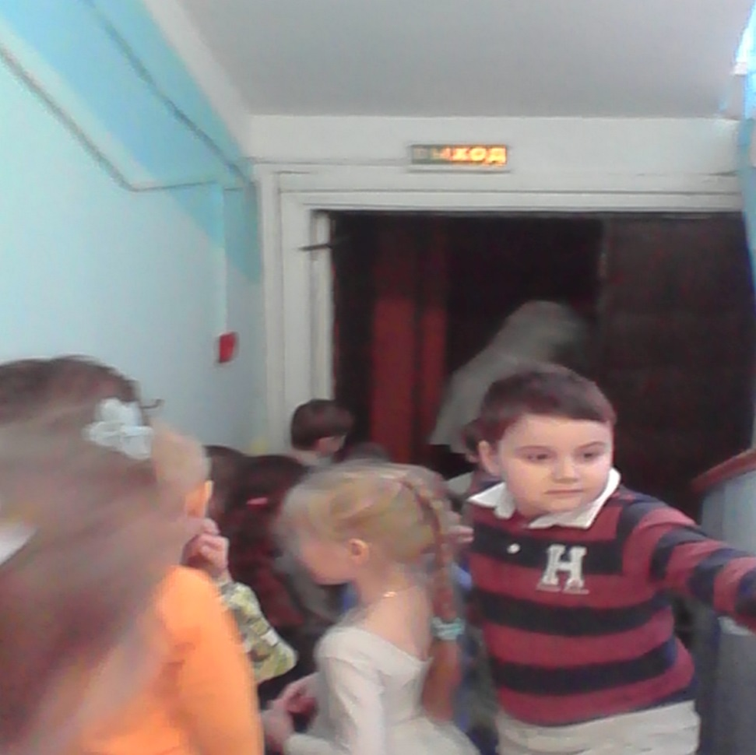
Экскурсии по детскому саду.

Slide 14
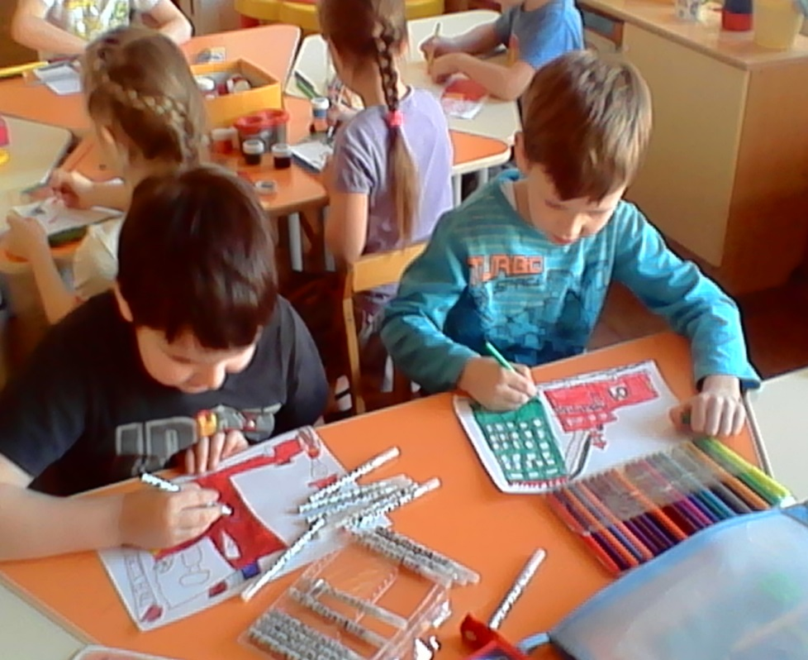
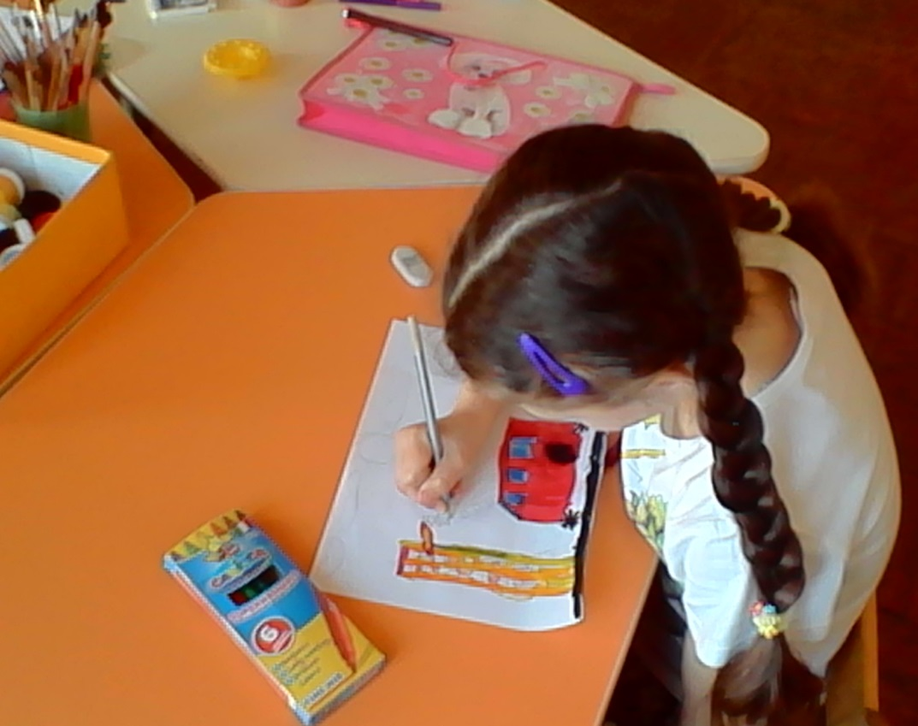
Продуктивная деятельность. РИСОВАНИЕ на тему: «Не играй с огнем».

Slide 15
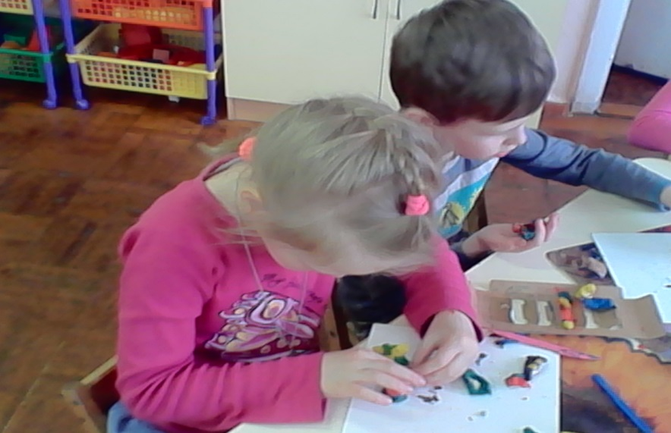
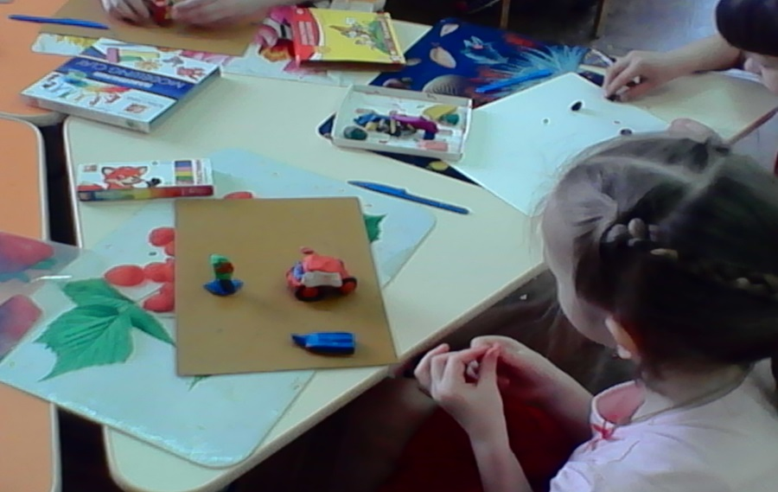
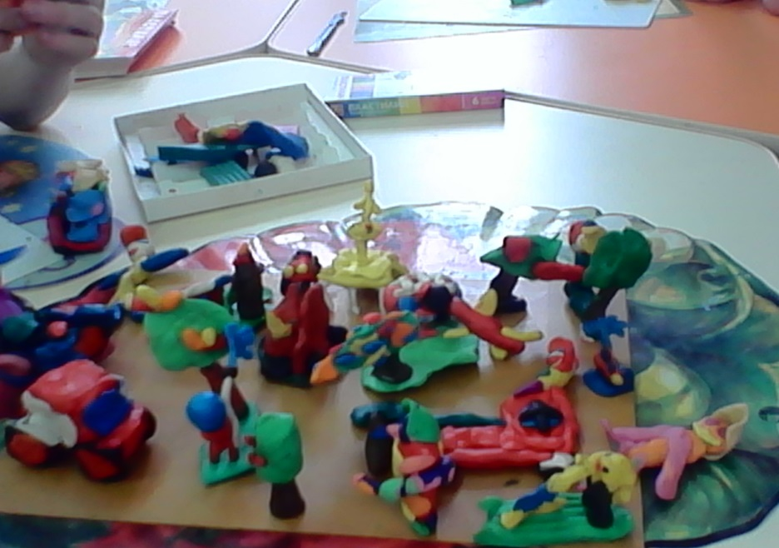
ЛЕПКА на тему: «Все о пожарных».

Slide 16
ЧТЕНИЕ ПРОИЗВЕДЕНИЙ: С.Я.Маршак «Пожар», Л.Н. Толстой «Пожарные собаки», К.И. Чуковский «Путаница».

Slide 17
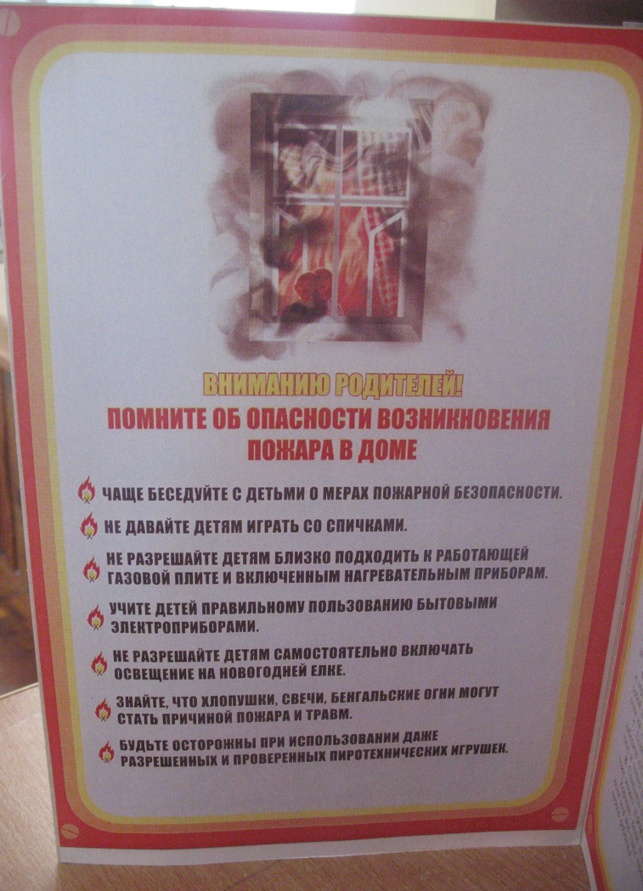
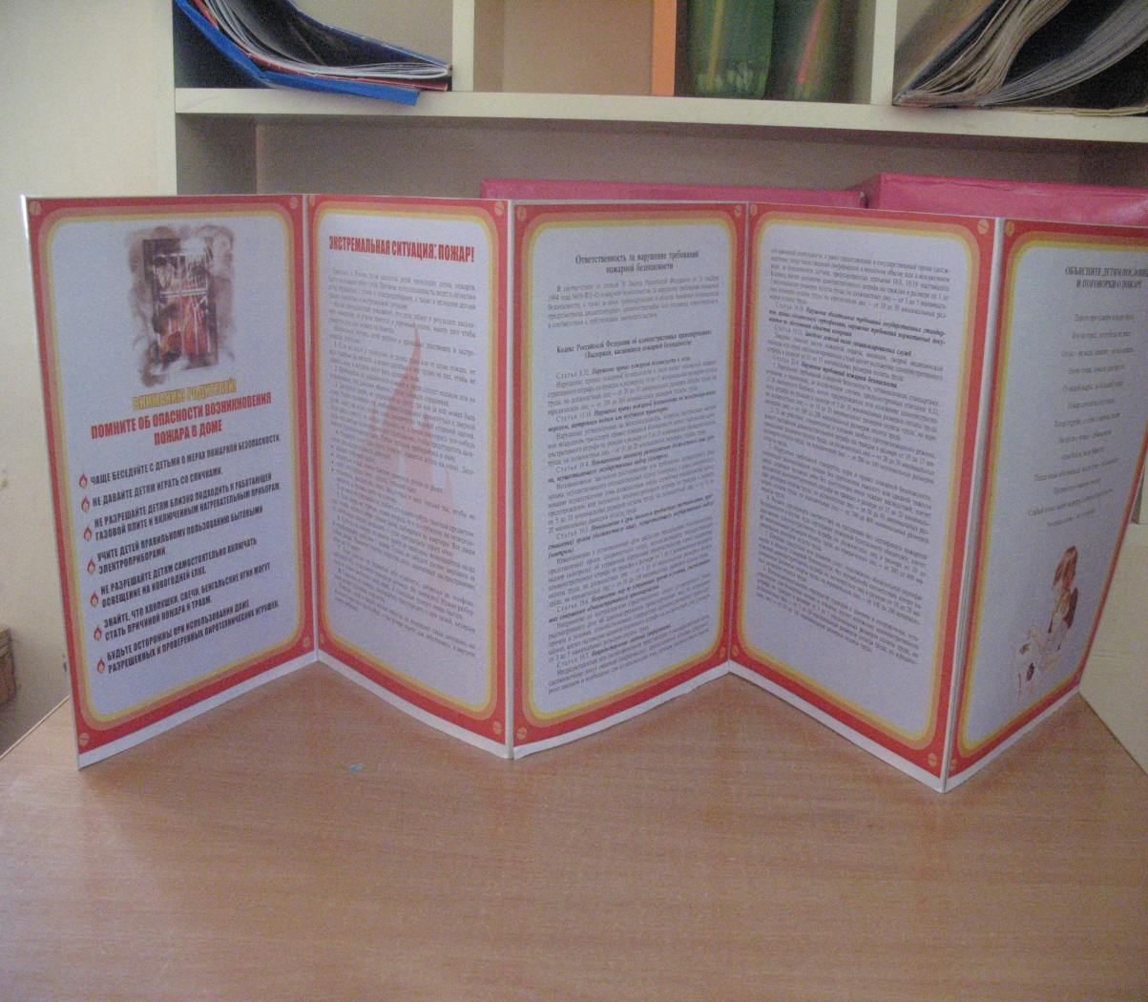
Папка-передвижка для родителей:

